Slide 1
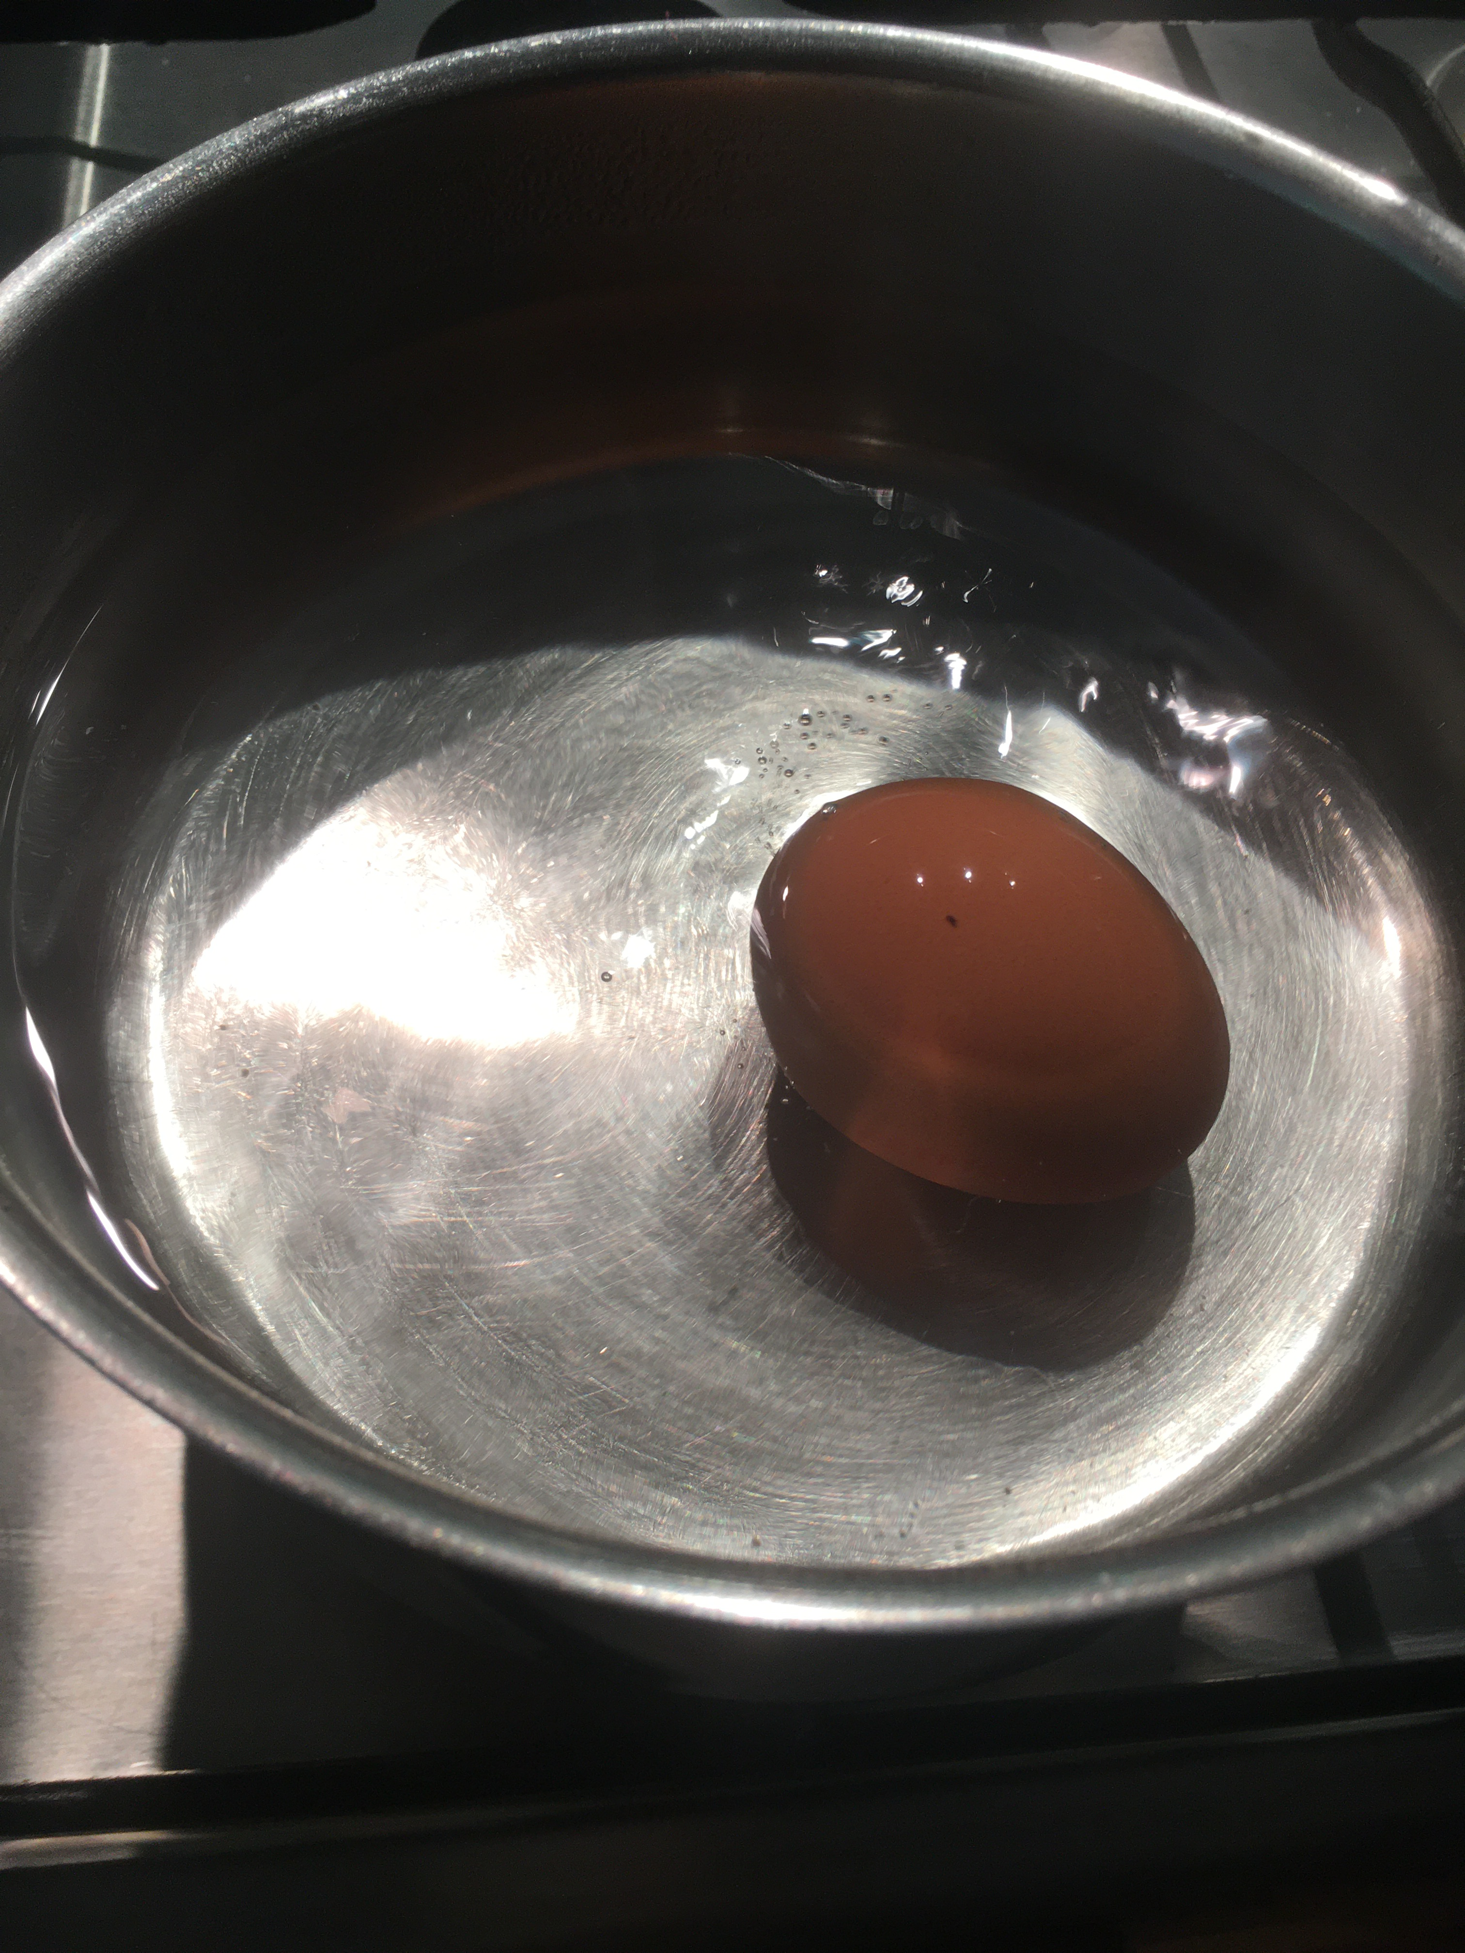
Eier pellen ohne Hände
Clara Cremer, 8b, Nc

Slide 2
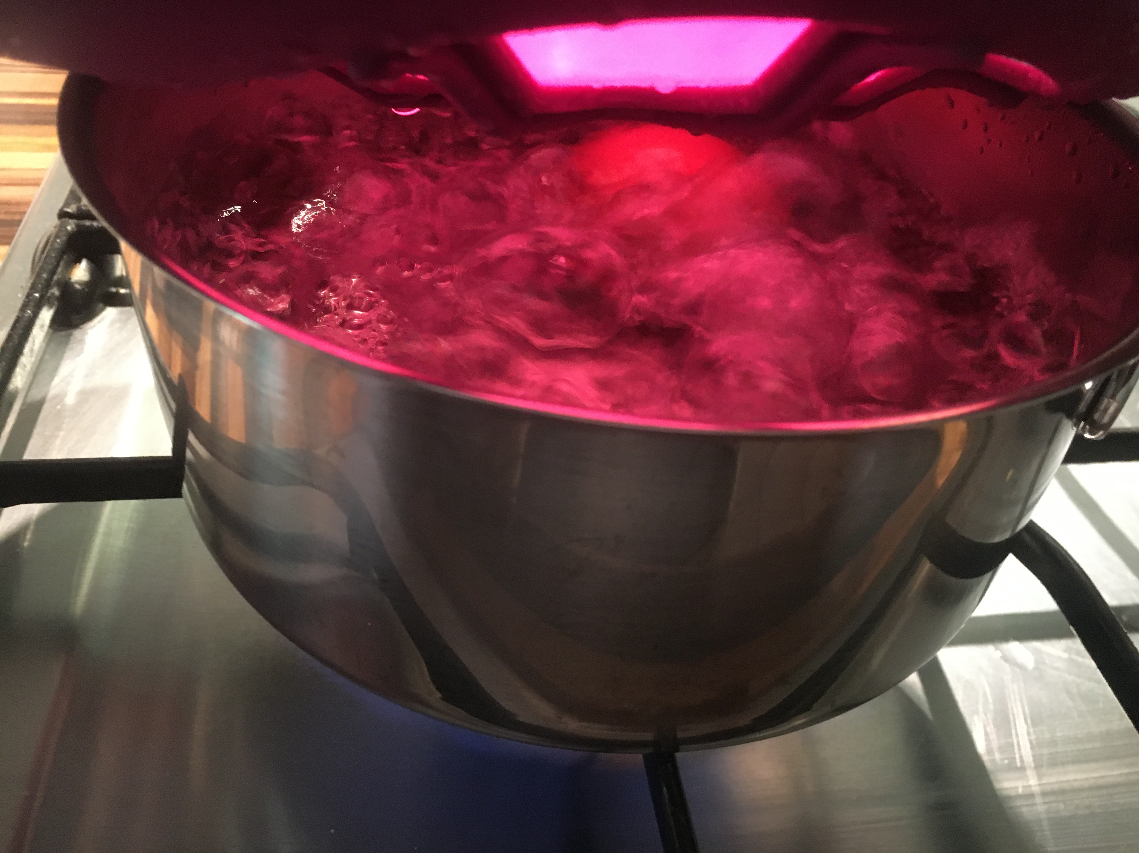
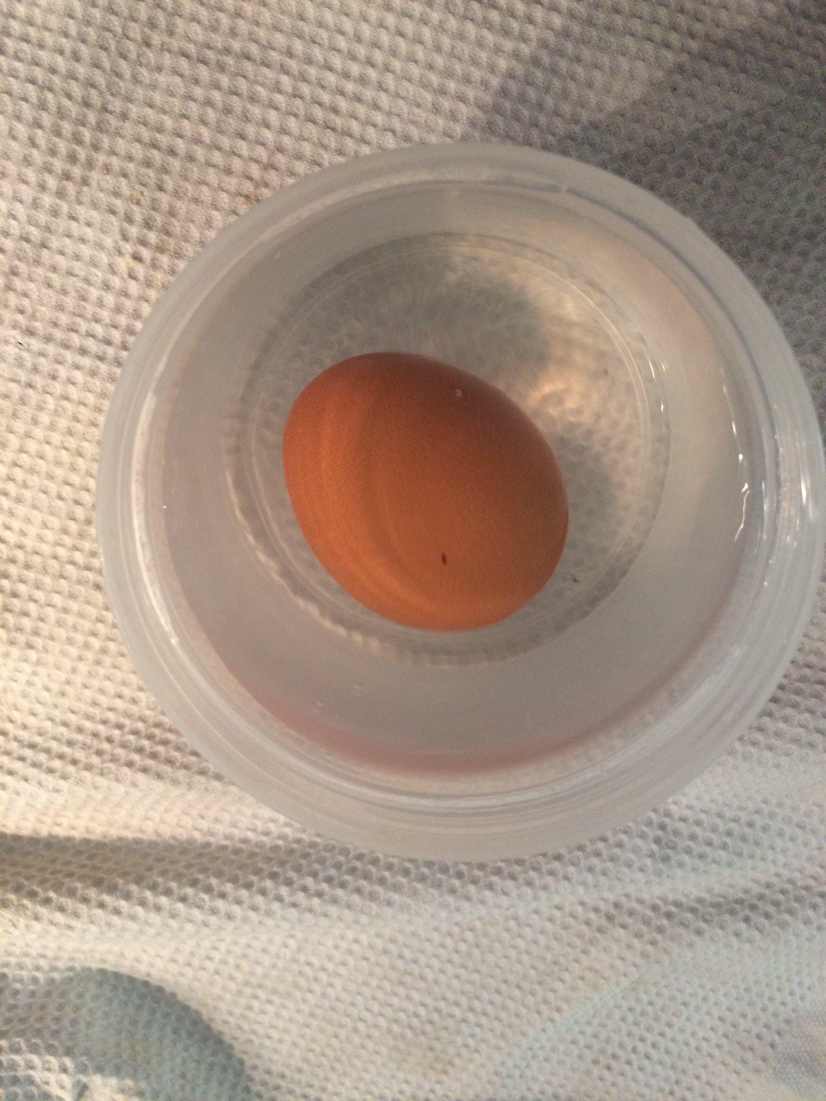
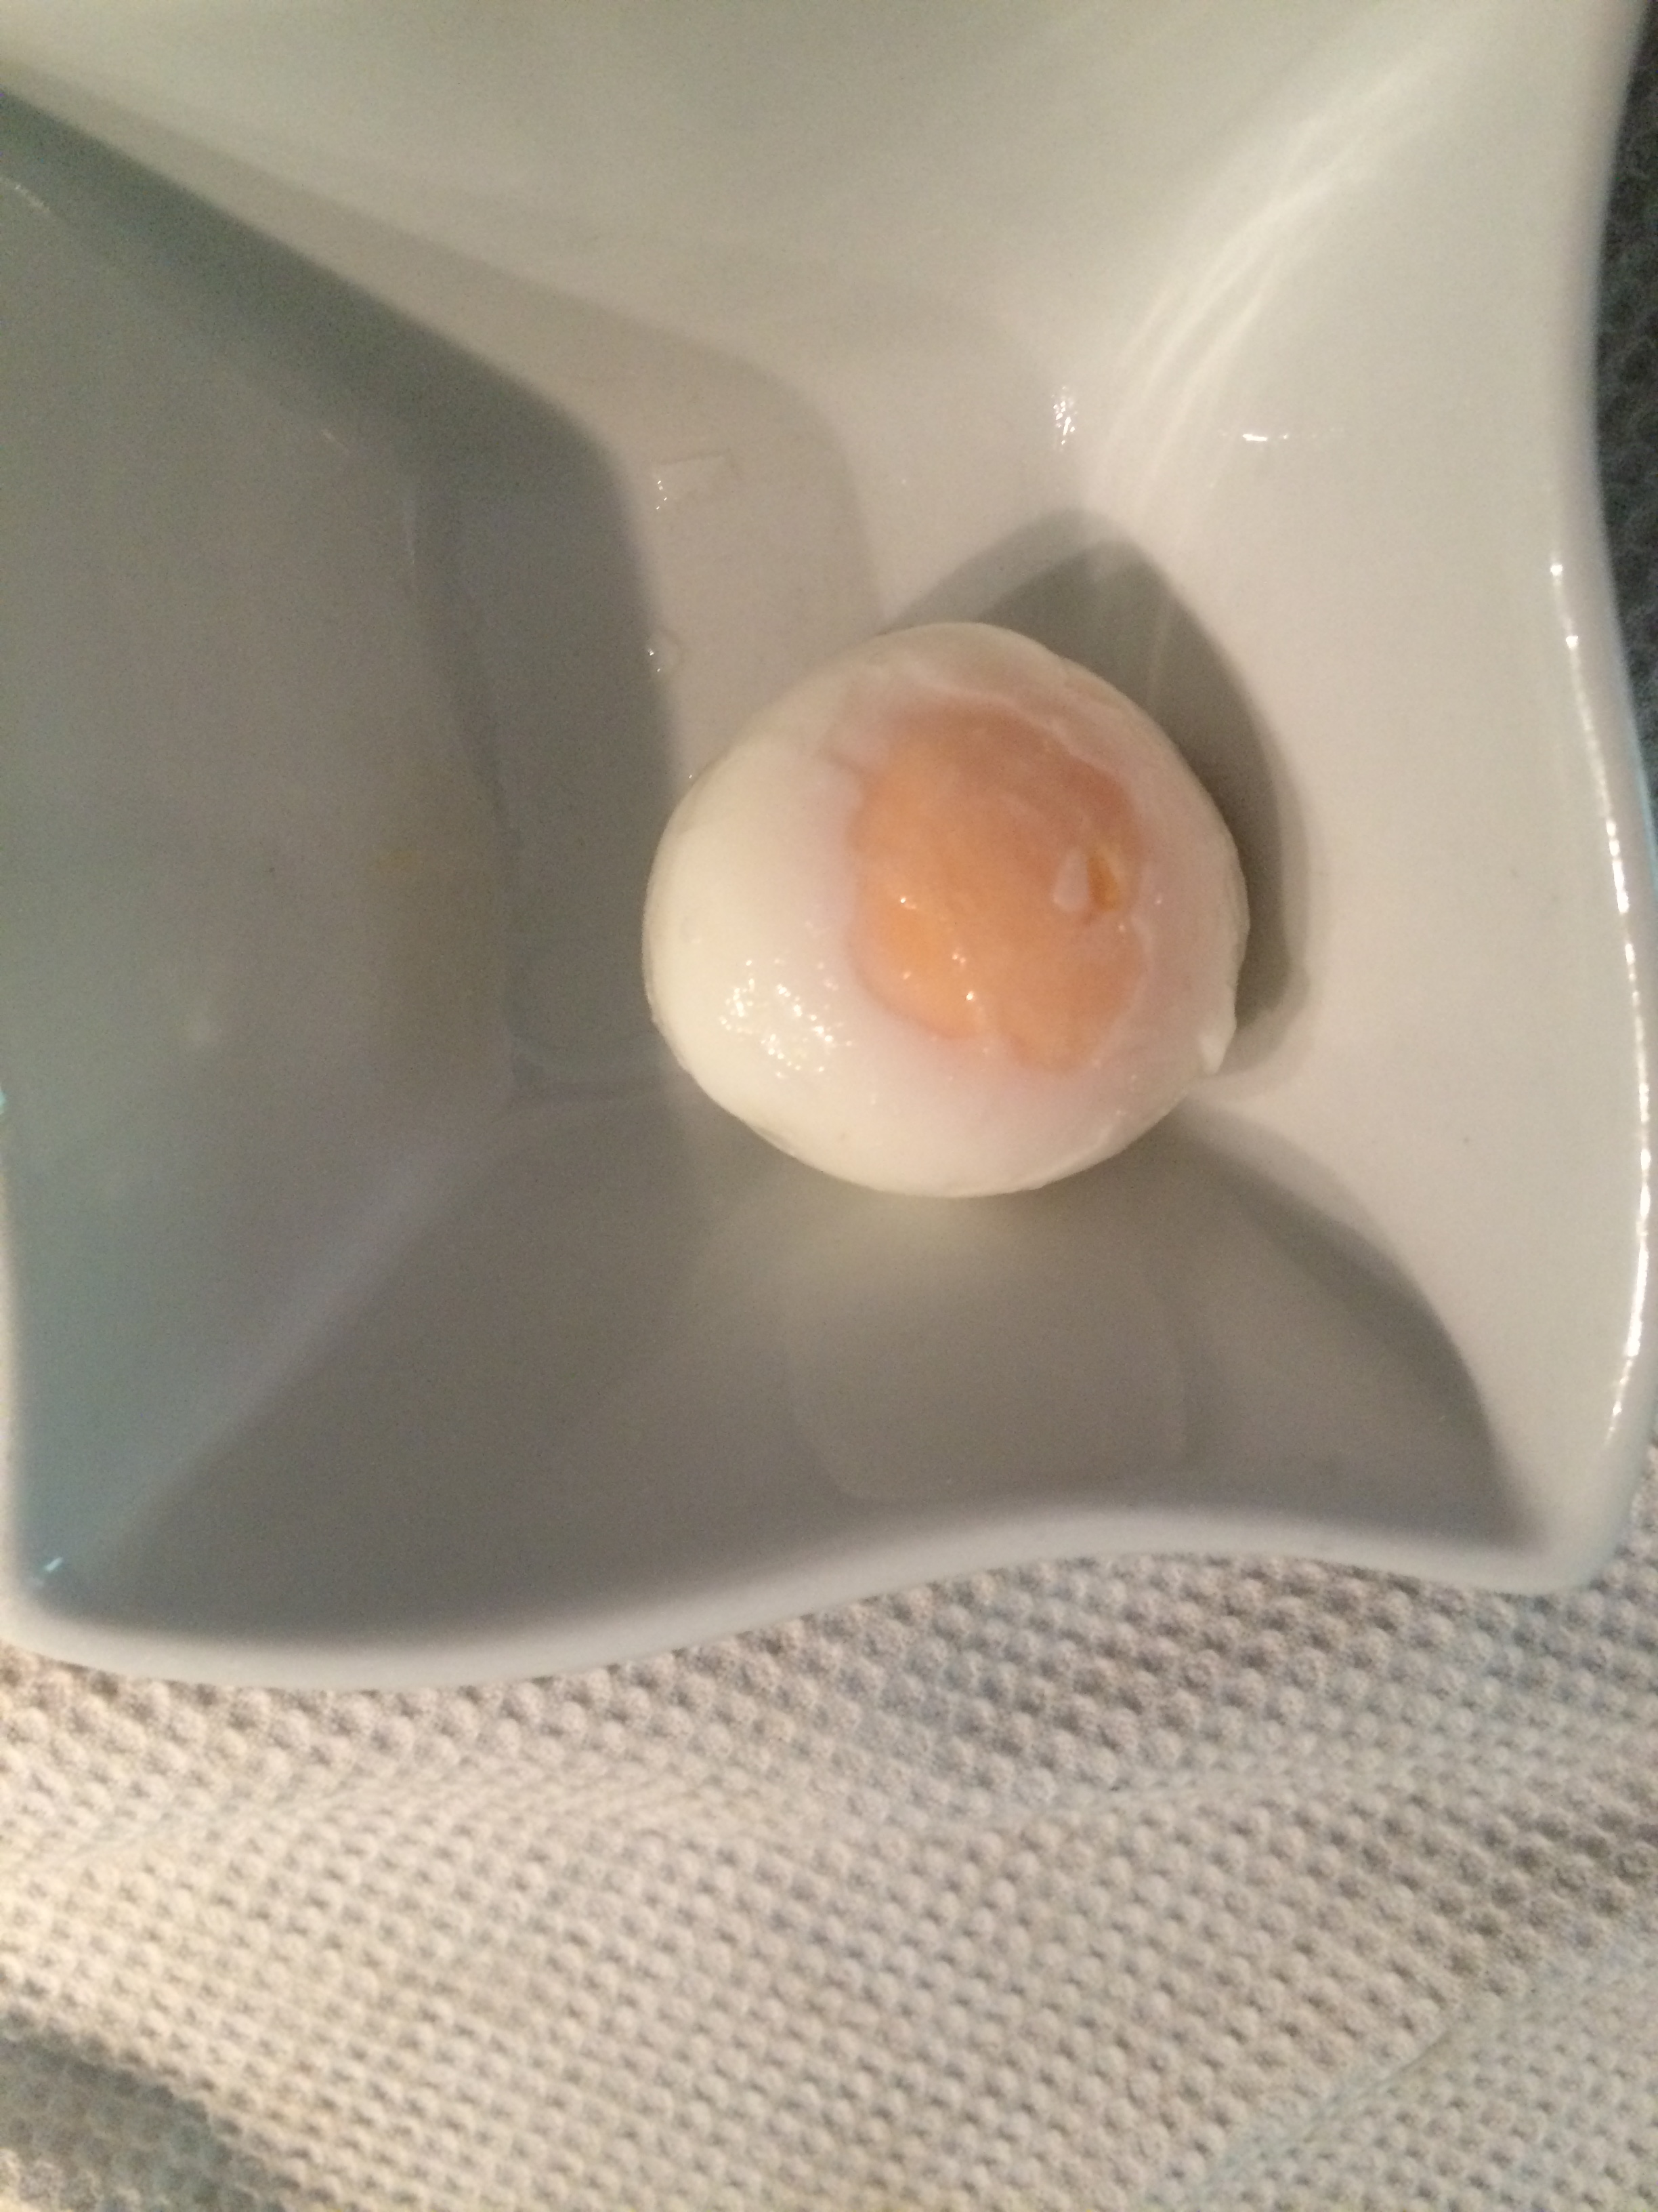
Versuchsanleitung
Gebe ein rohes Ei in kochendes Wasser, und warte 7min.
Hole das nun hartgekochte Ei aus dem Wasser, und tue es in eine Dose.
Gebe in die Dose nun noch Leitungswasser und verschließe sie.
Nun schüttelst du die Dose so lange bis sich die Schale von dem Ei vollständig löst.

Slide 3
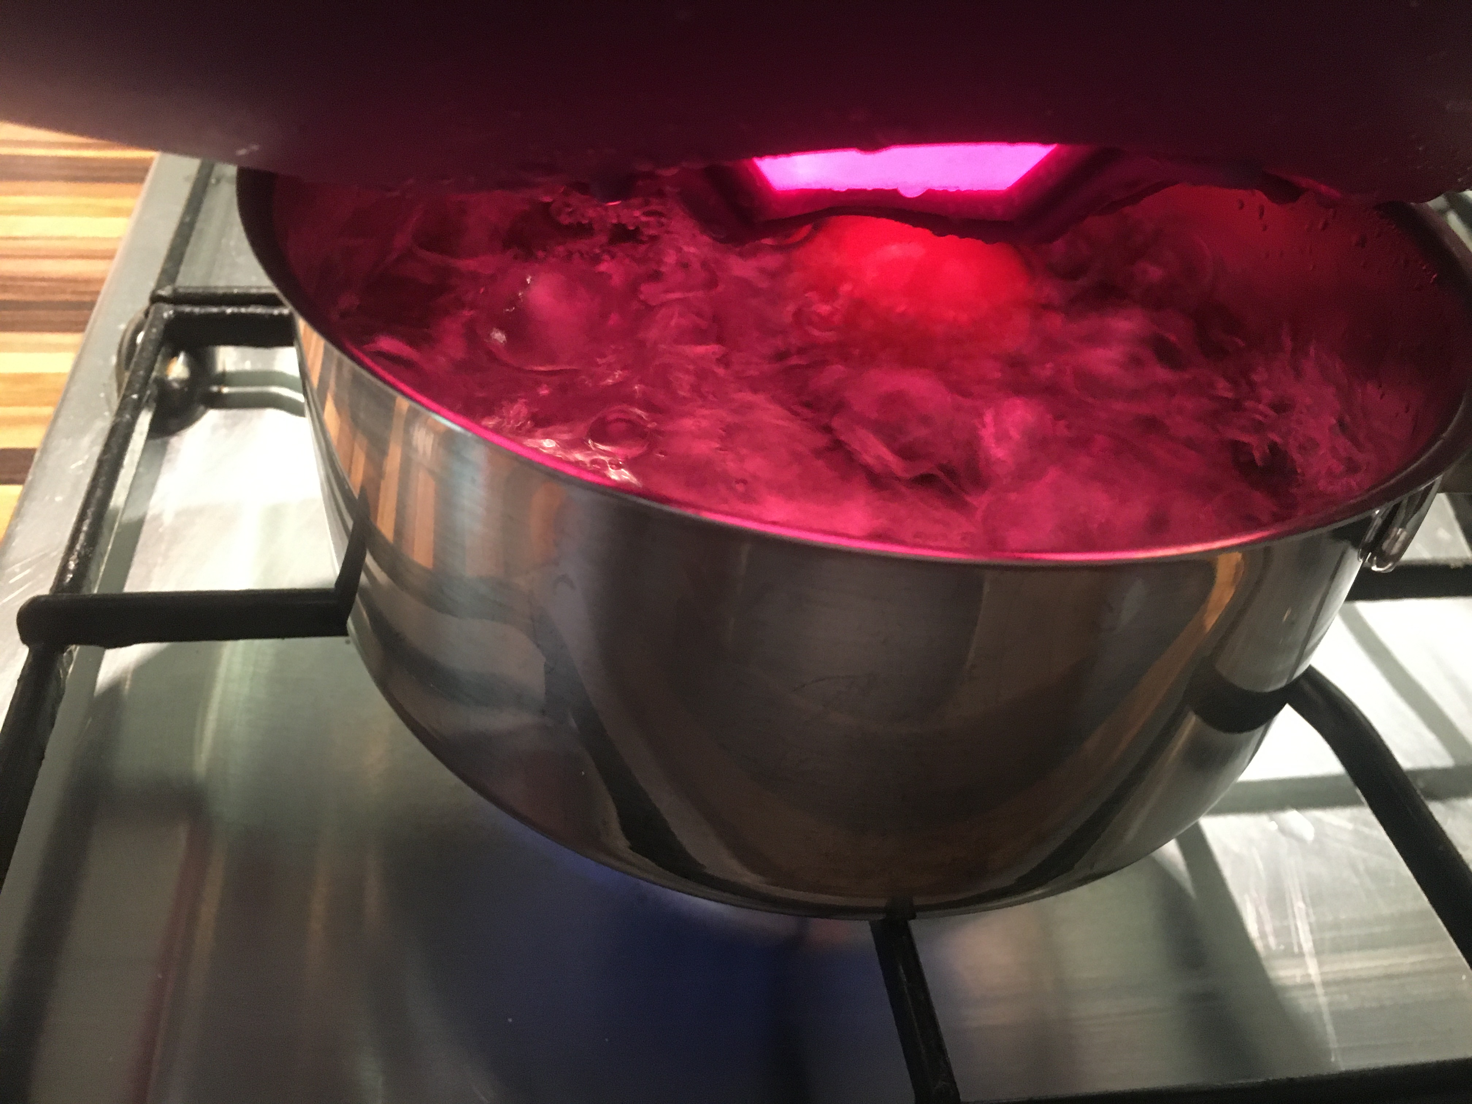
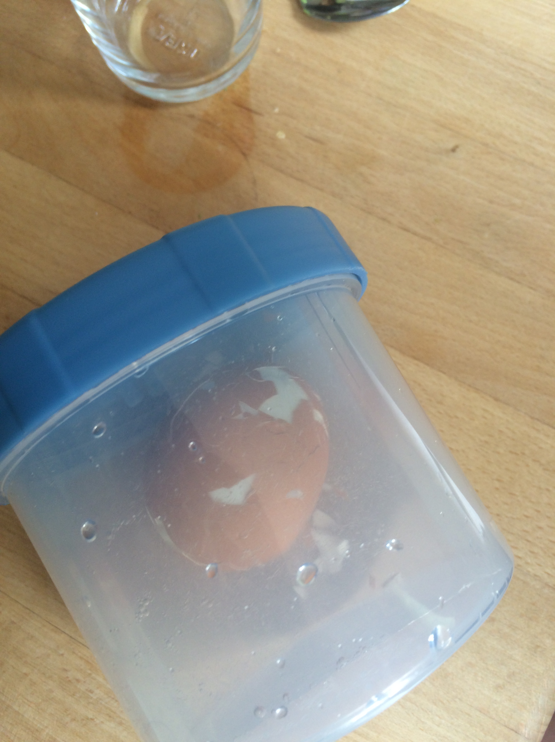
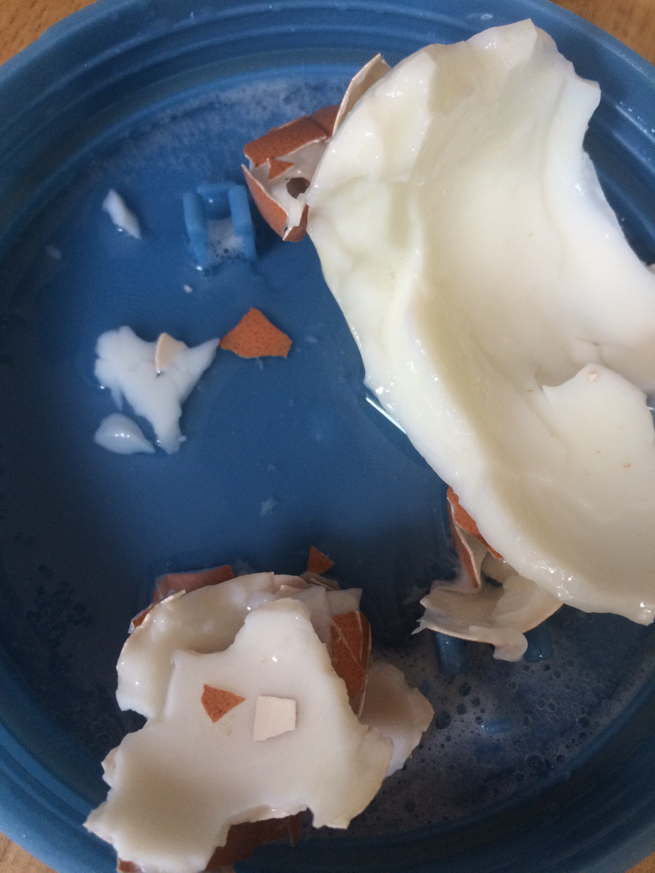
Beobachtung
Nachdem man das Ei ins kochende Wasser gegeben hat fängt es an um das Ei Bläschen zu geben.
Nach einiger Zeit fängt das Wasser an zu kochen.
Nachdem man das Ei in die Dose gegeben hat und schüttelt lösen sich die ersten Schalen Stücke ab.
Nachdem das Ei vollständig gepellt ist sind einige stücke des Eis kaputt und kleben an der schale das Wasser hat eine weißliche Farbe angenommen.

Slide 4
Probleme
Beim zu festen Schütteln der Dose ist das Ei kaputt gegangen so das ein Teil des Eis an der Schale geblieben ist. Leichteres schütteln funktioniert besser.

Slide 5
Erklärung
Die Eierschale platzt bei dem Schütteln in kleine Stücke, diese lösen sich durch das Wasser ab. Dies würde bei einem rohen Ei nicht passieren, da es flüssig ist. Durch das Kochen hat sich das Eiweiß verfestigt und kann gepellt warden.

